Slide 1
Konfiguracje

Slide 2
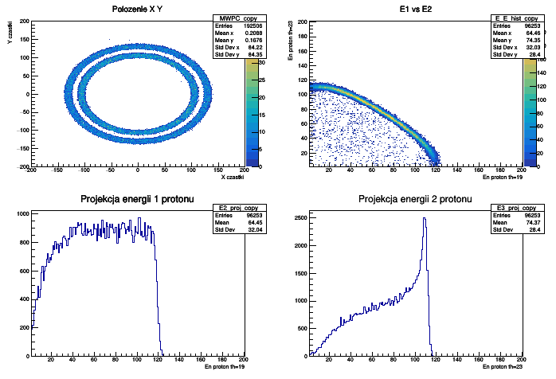
dp->ppn th_p1=19, th_p2=23, dphi=150

Slide 3
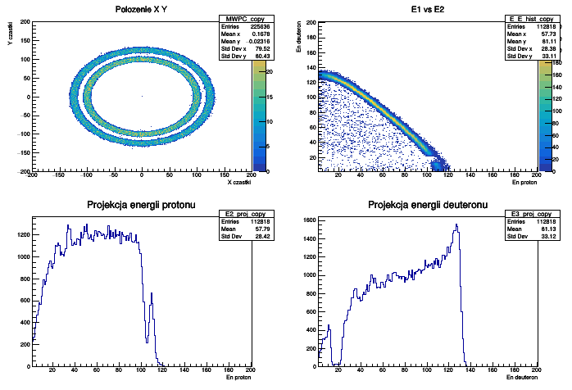
dd->dpn th_d=18, th_p=22, dphi=150

Slide 4
dd->dpn th_d=18, th_p=22, dphi=150
Skąd to się bierze?

Slide 5
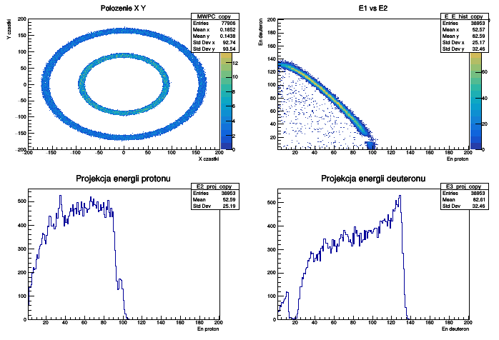
dd->dpn th_d=16, th_p=28, dphi=150
W każdej(?) konfiguracji tak samo

Slide 6
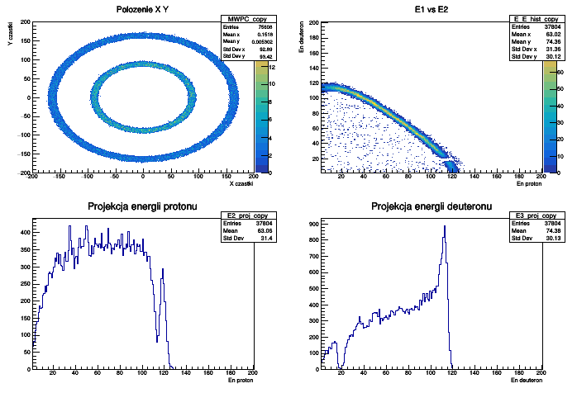
dd->dpn th_d=28, th_p=16, dphi=150
W każdej(?) konfiguracji tak samo

Slide 7
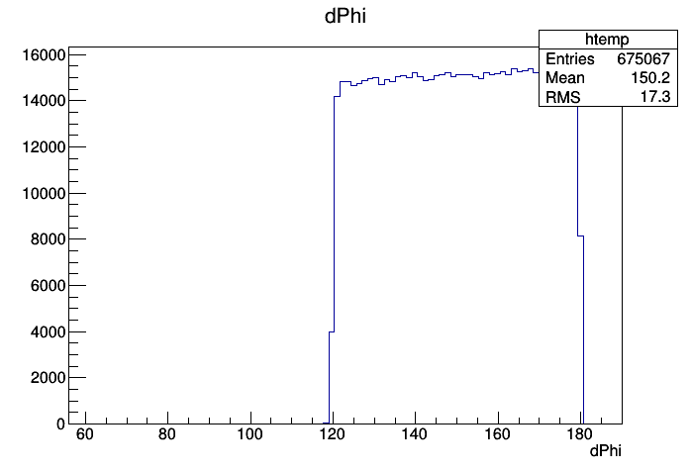
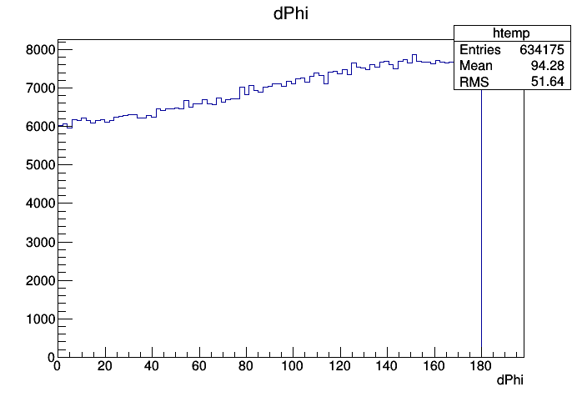
dd->dpn kąt względny dPhi
d18_p22
d16_p28
Są konfiguracje z nie pełnym wysymulowanym kątem dPhi
Dlaczego na rozkładzie dPhi jest (lekkie)zbocze?

